Slide 1
Task in action: Vocabulary What are you wearing? / was trägst du?
Clara Luft - October 7th, 2019

Slide 2
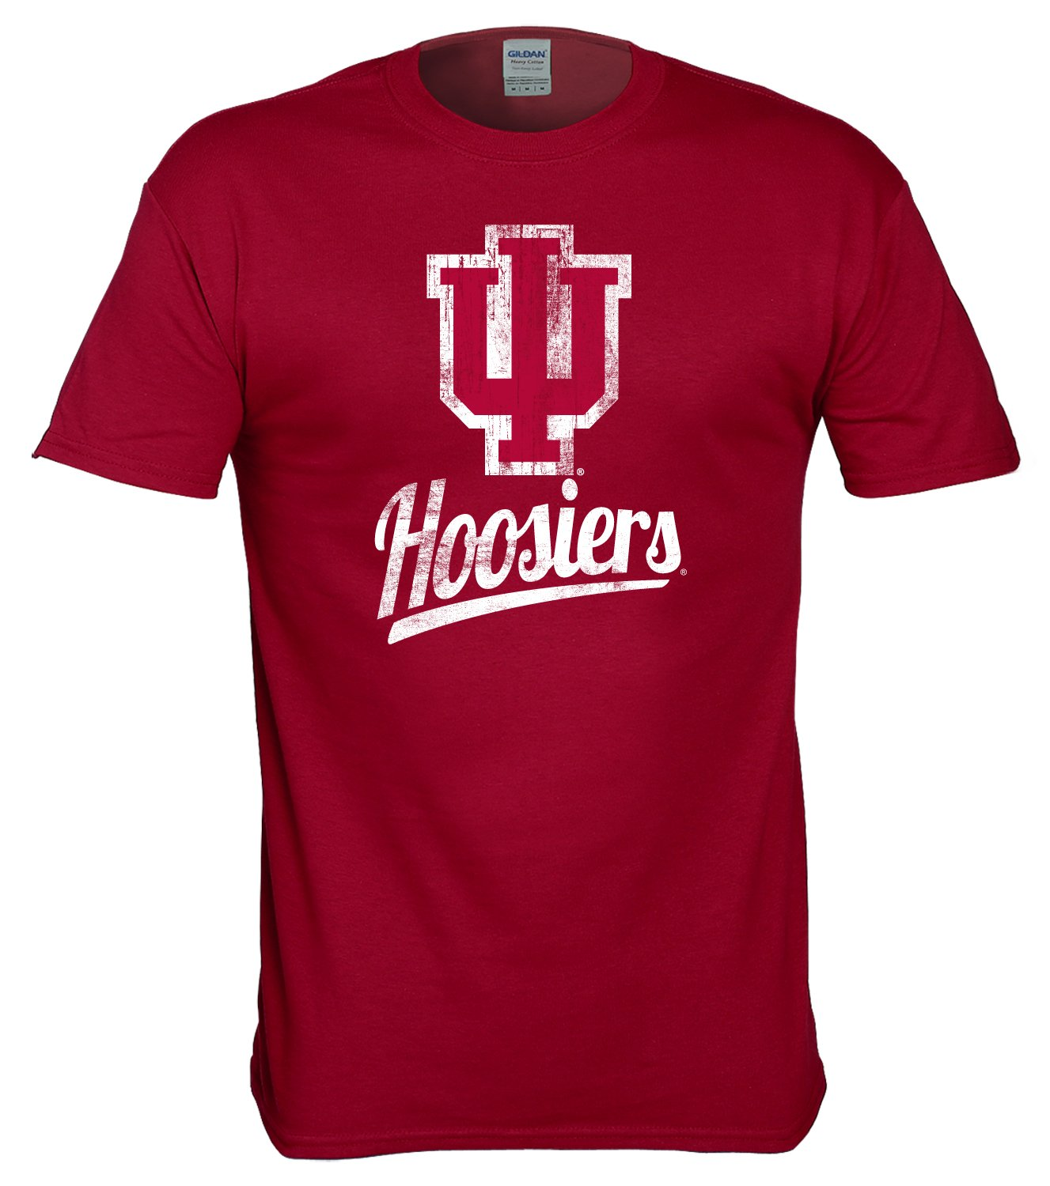
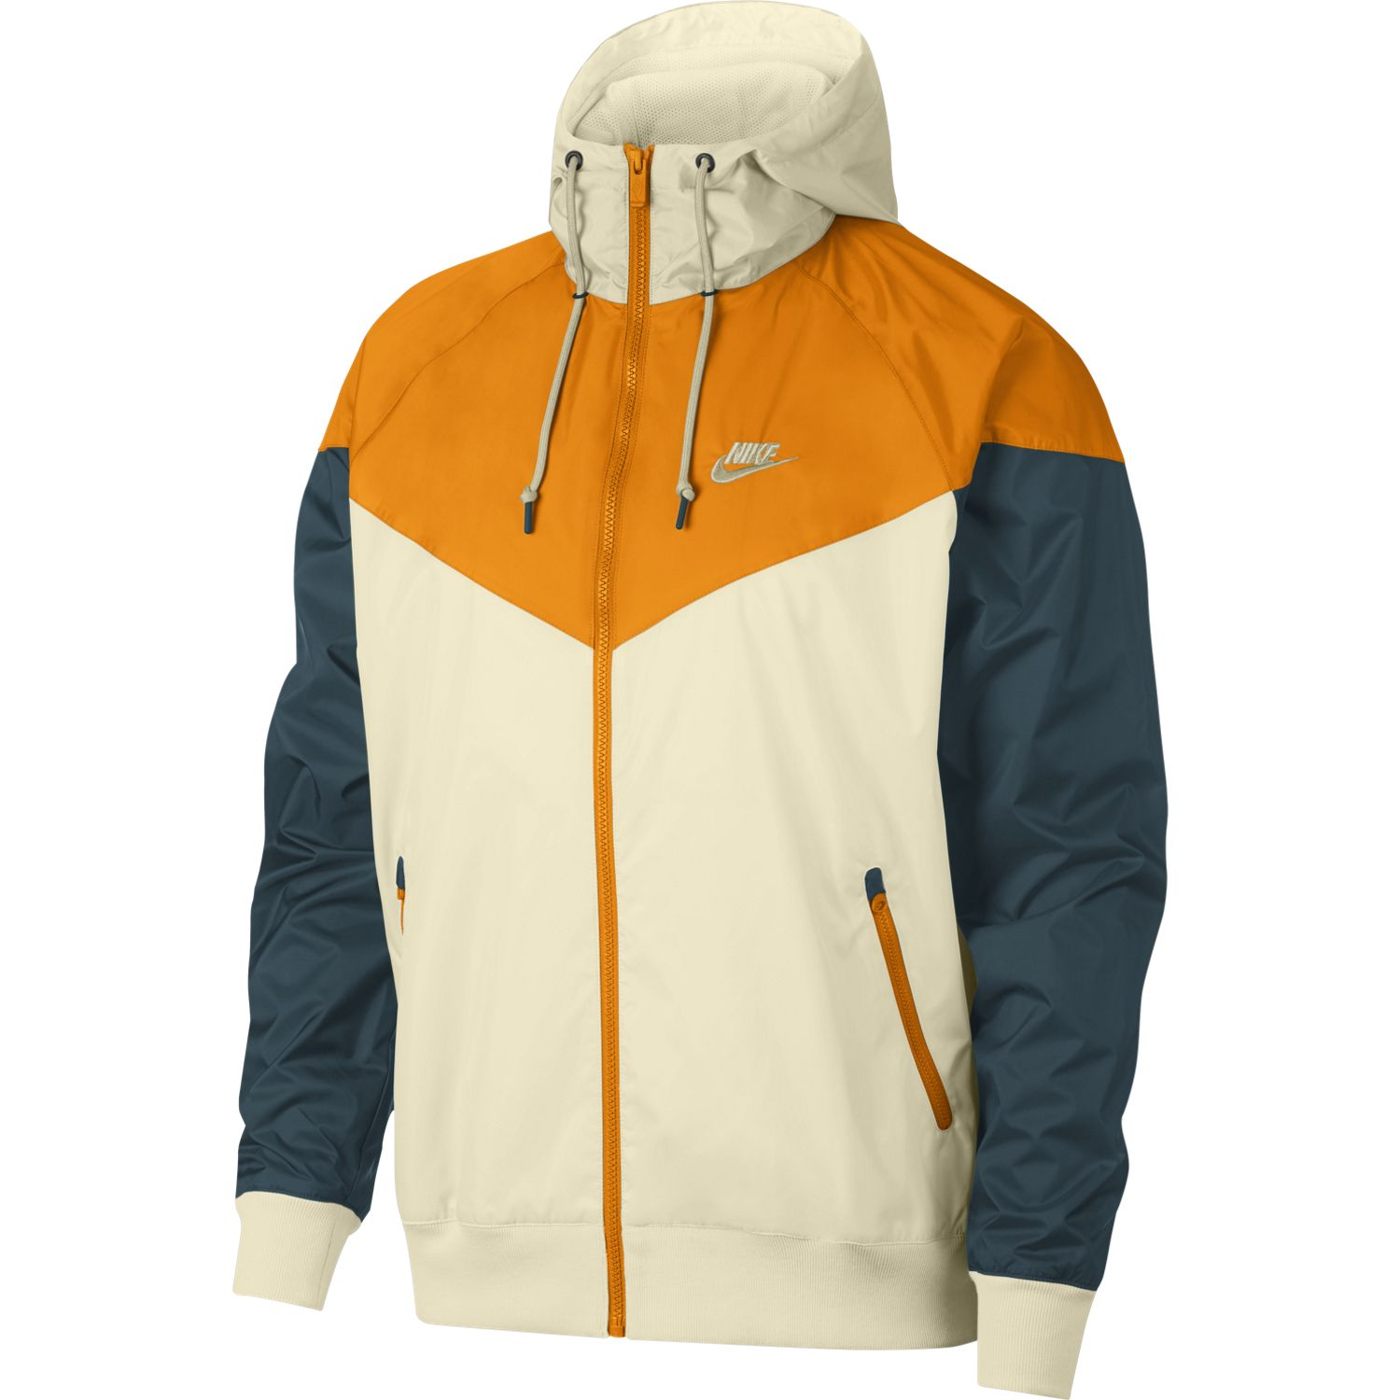
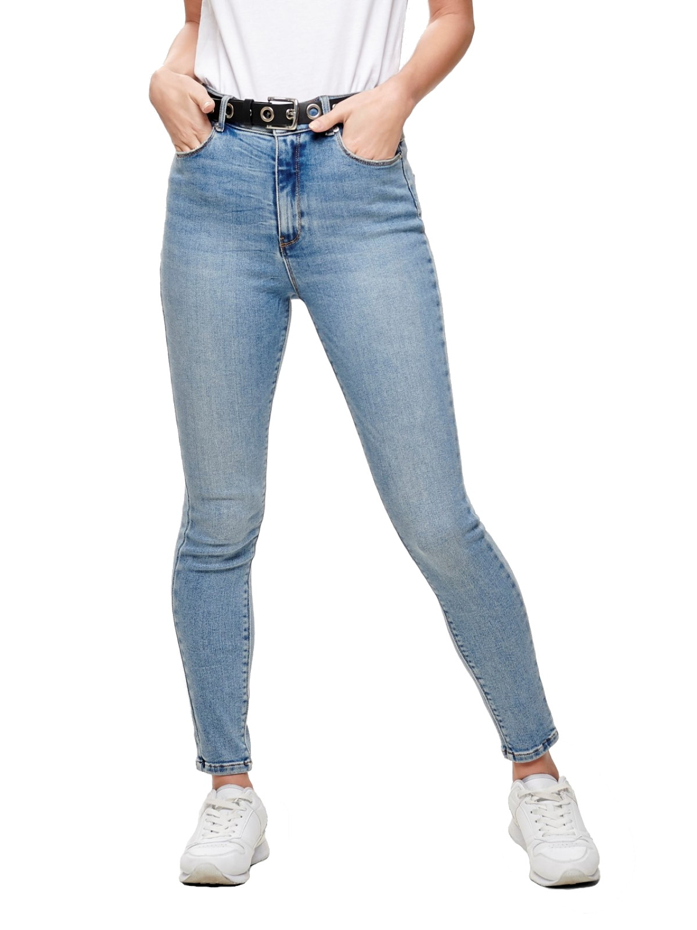
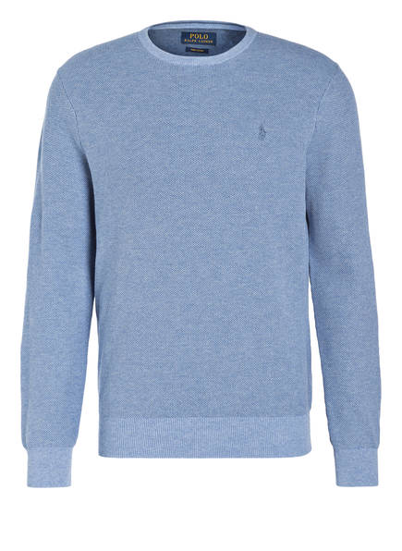
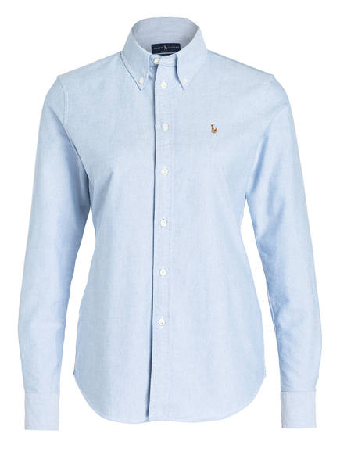
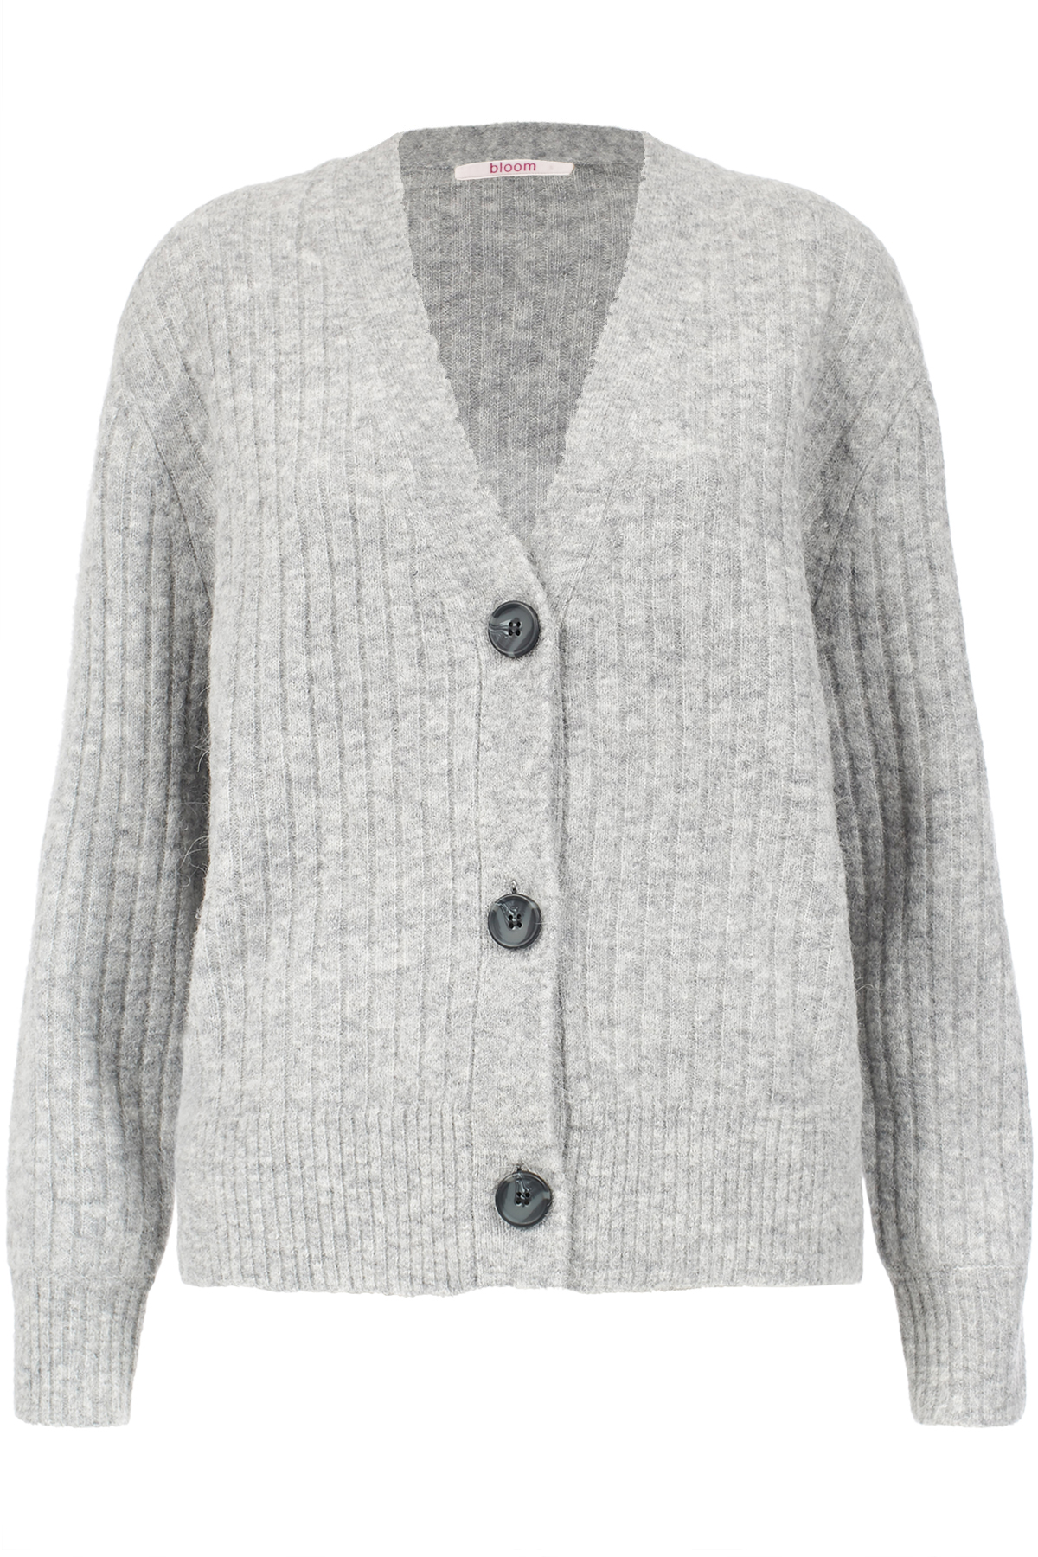
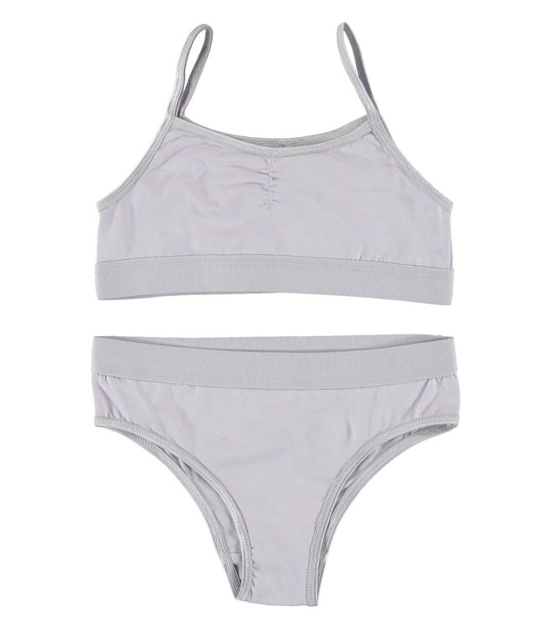
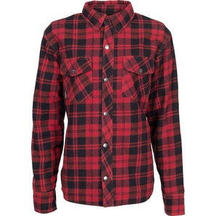
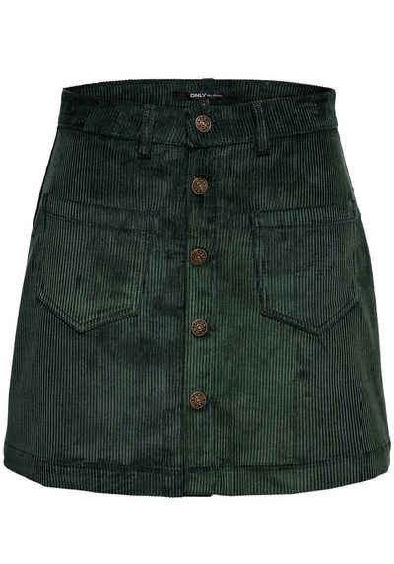
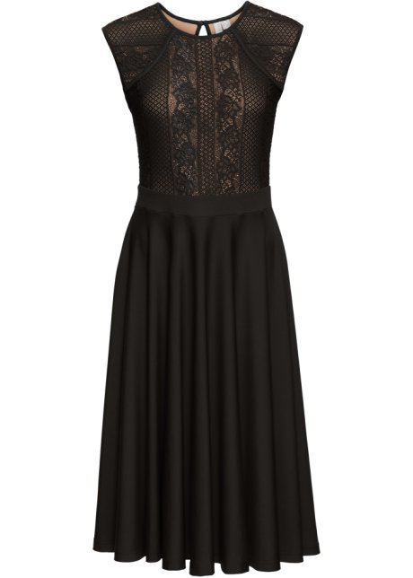
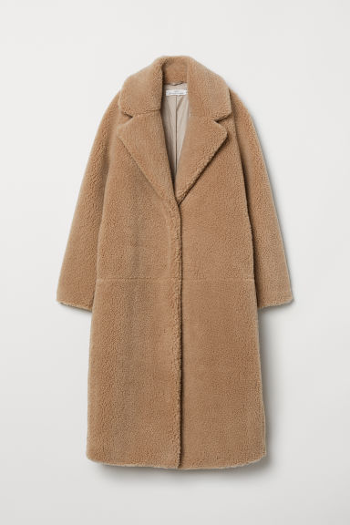
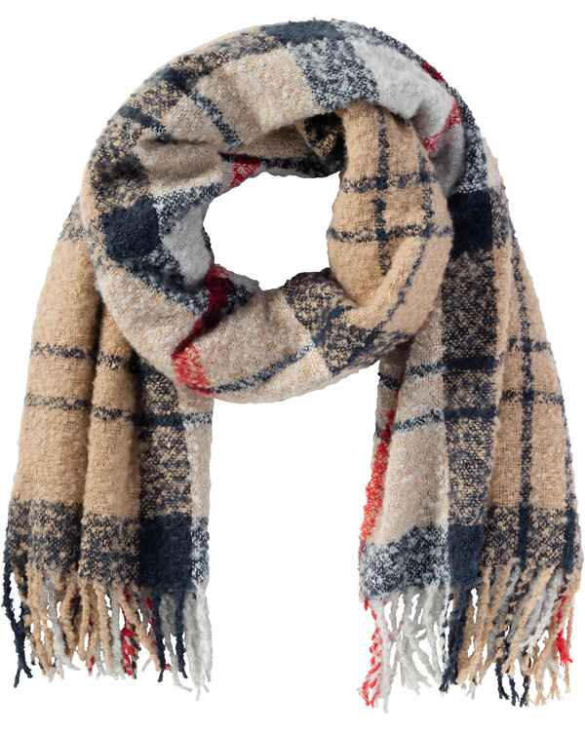
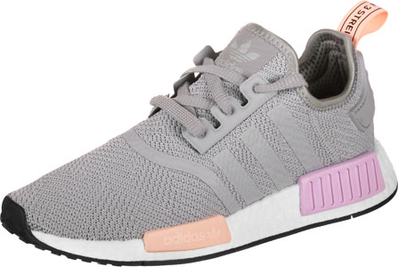
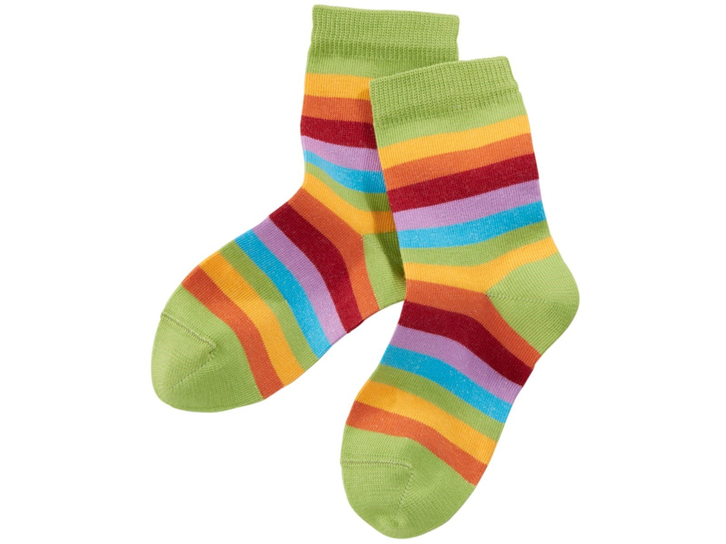
Die kleidung

Slide 3
Die kleidung
die Hose
der Pullover
das T-Shirt
die Jacke
die Bluse
die Strickjacke
der Rock
die Unterwäsche
das Hemd
das Kleid
die Schuhe
der Mantel
der Schal
die Socken

Slide 4
That‘s a lot of words to remember! Can you make a mnemonic device?
Each of you receives a German word.
Can you think of a MNEMONIC DEVICE to make it easier to memorize this word?
→ Share your idea with the class!
Example:
‚Hose‘: In summer, it is very hot if you wear a ‚Hose‘ (long trousers).
Fun Fact: In German, a mnemonic device is called a „donkey bridge“ (Eselsbrücke).

Slide 5
Was ist das?
?
?
?
?
?
?

Slide 6
Die kleidung
der Pullover

Slide 7
Die kleidung
der Mantel

Slide 8
Die kleidung
der Rock

Slide 9
Die kleidung
der Schal

Slide 10
Die kleidung
die Bluse

Slide 11
Die kleidung
die Jacke

Slide 12
Die kleidung
die Strickjacke

Slide 13
Die kleidung
die Hose

Slide 14
Die kleidung
die Unterwäsche

Slide 15
Die kleidung
das Hemd

Slide 16
Die kleidung
das T-Shirt

Slide 17
Die kleidung
das Kleid

Slide 18
Wer trägt Was?
Who is wearing what?
Pick a classmate.
Write down everything he/she is wearing today.
Describe what he/she is wearing to the class.
Can they guess who it is?
OPTIONAL [Answer in a full sentence:]
Hannes trägt das T-Shirt, die Hose, die Socken und die Schuhe.
das T-Shirt
die Hose
die Socken
die Schuhe

Slide 19
Die kleidung
die Hose
der Pullover
das T-Shirt
die Jacke
die Bluse
die Strickjacke
der Rock
die Unterwäsche
das Hemd
das Kleid
die Schuhe
der Mantel
der Schal
die Socken

Slide 20
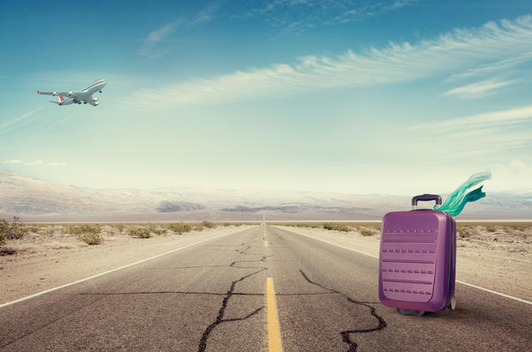
OPTional: Oh no! You are in germany but your suitcase is not!
The airline only allows you to buy 3 new pieces of clothing.
What do you buy for the following occasions?
In winter (im Winter)
In summer (im Sommer)
On vacation (im Urlaub)
For presenting at a conference (für eine Konferenz)
„Im Sommer kaufe ich …………“

Slide 21
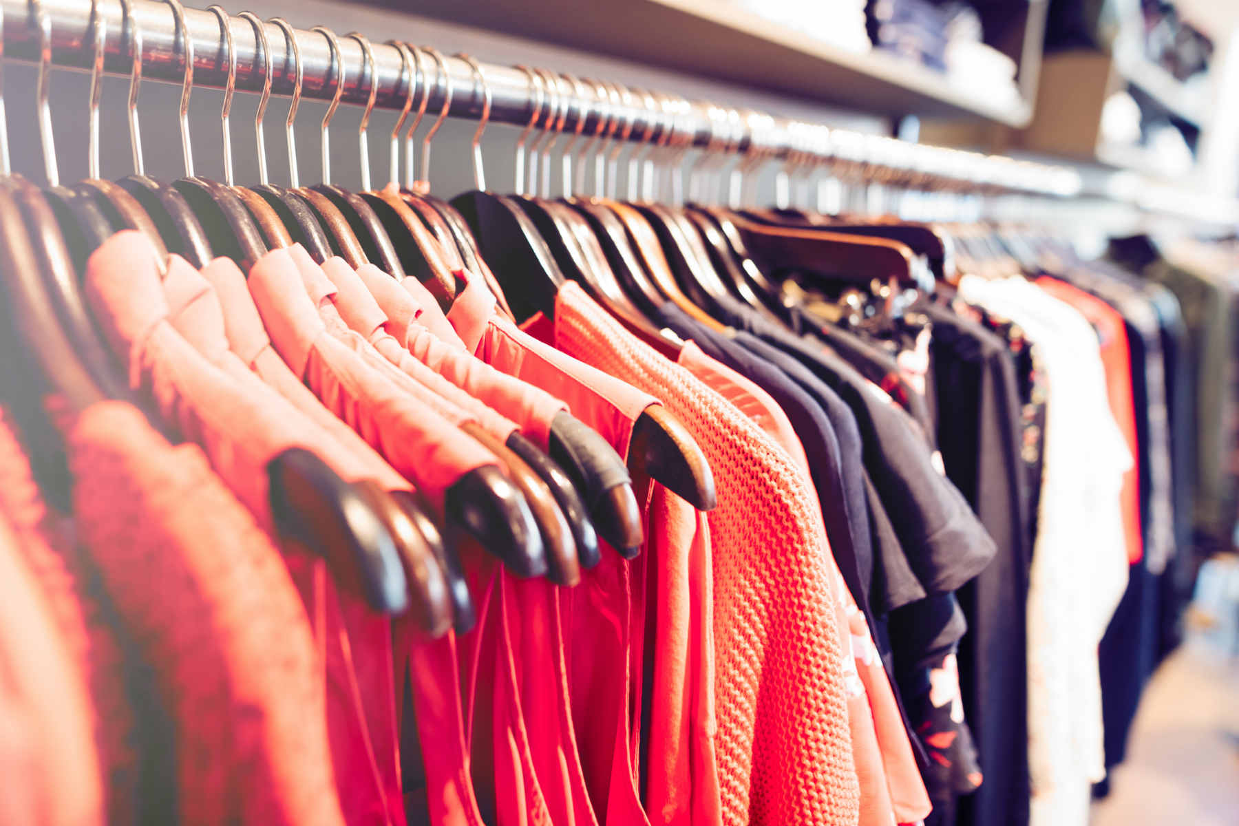
Herzlichen glückwunsch!
Congratulations!
What have you accomplished today?
you are now able to describe what you are wearing,
what other people are wearing,
And to identify people based on a description of their clothes.

